Slide 1
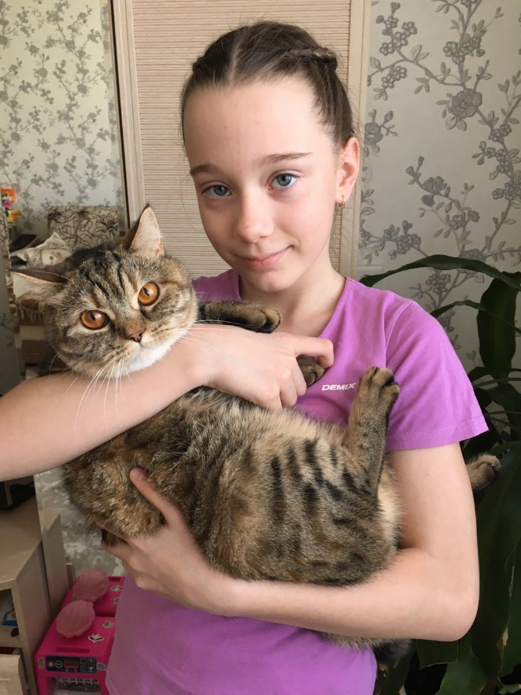
Правила заботы о домашних кошках
Выполнила:
ученица 4 «В» класса
МАОУ «Школа №128»
Аристова Валерия
Руководитель:
Асафьева О. Н.

Slide 2
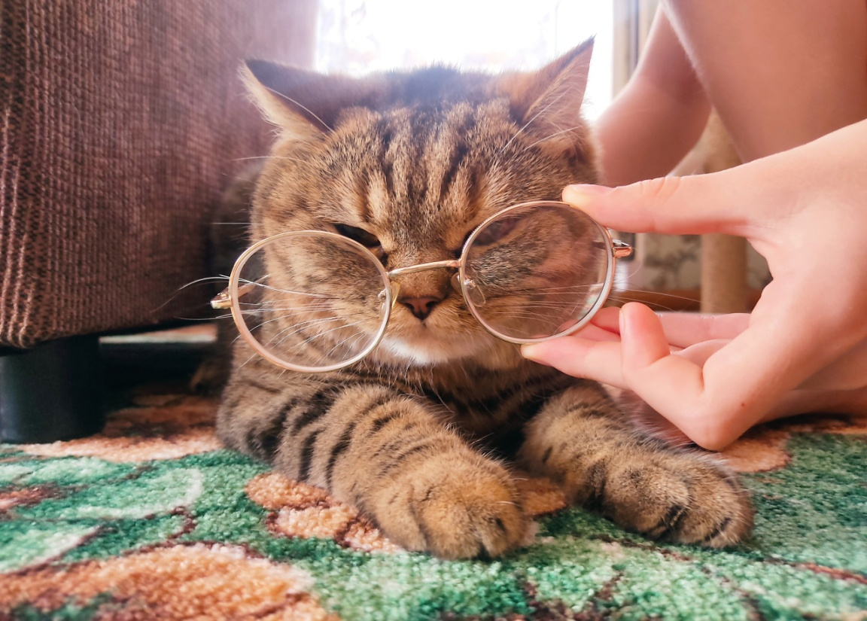
Объект исследования: домашние кошки. Предмет исследования: кошка Мася, порода шотландская вислоухая.
.

Slide 3
Цель: Изучить особенности кошек и правила ухода за ними
Задачи:
Узнать историю появления кошки.
Познакомиться с особенностями жизни кошки в домашних условиях.
Провести наблюдения за жизнью кошек.
Исследовать и проанализировать поведение кошки в доме.
Провести анкетирование одноклассников о значении кошки в их жизни.
Дать рекомендации по правильному содержанию и уходу за кошками.

Slide 4
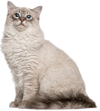
Гипотеза:
если кошку окружить заботой, грамотно ухаживать за ней, направлять воспитание, знать повадки и любить её, то она может стать и помощником, другом, лекарем и объектом восхищения.

Slide 5
Методы исследования:
анализ литературы по содержанию кошек;
анкетирование;
наблюдениям за поведением кошек;
анализ результатов исследования.

Slide 6
История одомашнивания кошек
.

Slide 7
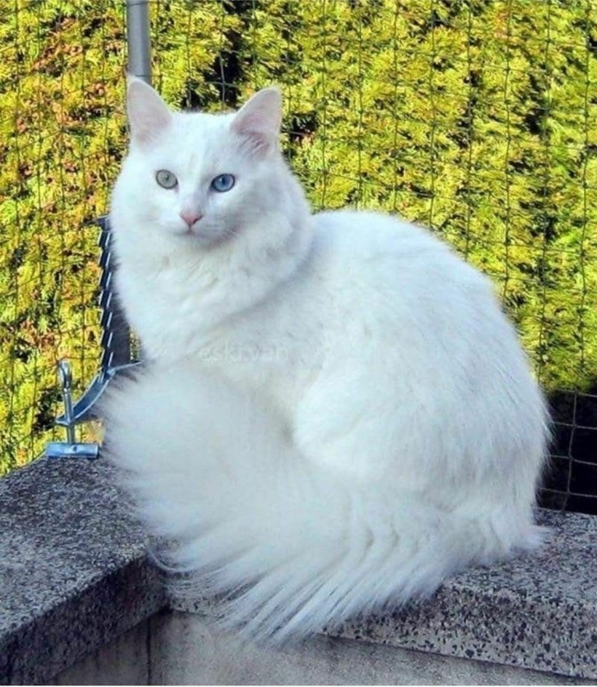
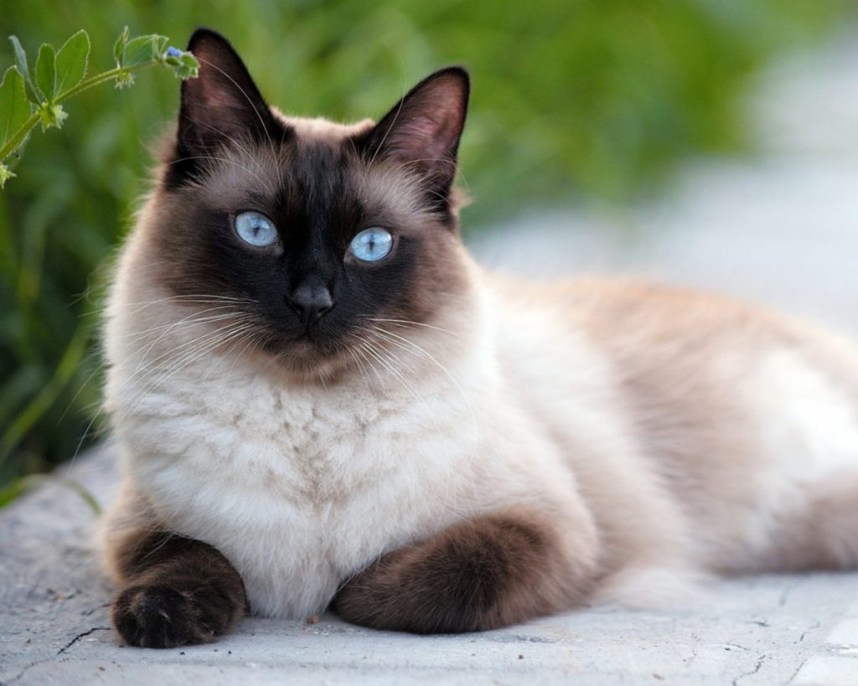
Породы домашних кошек
Сиамская кошка Ангорская кошка

Slide 8
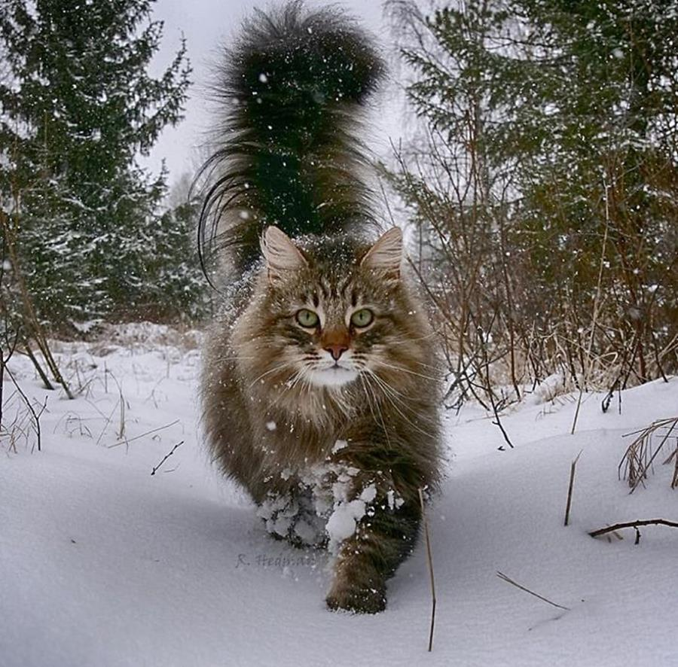
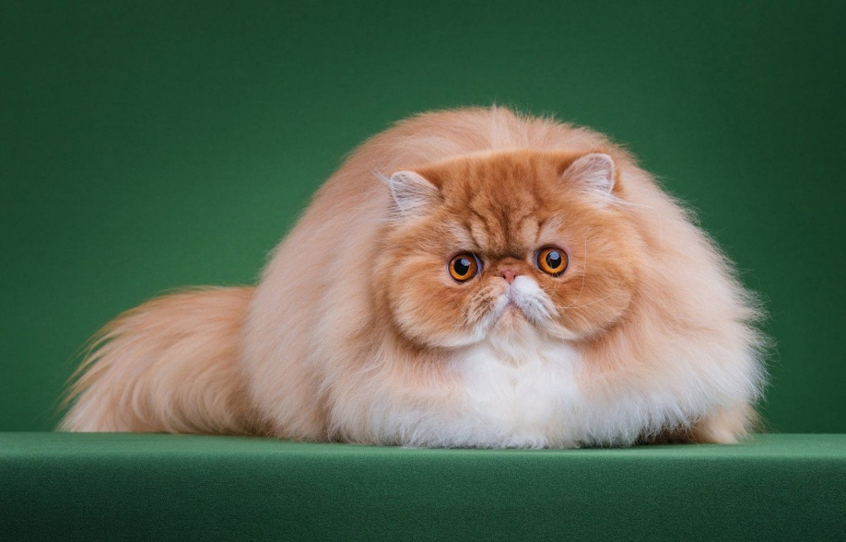
Породы домашних кошек
Сибирская кошка Персидская кошка

Slide 9
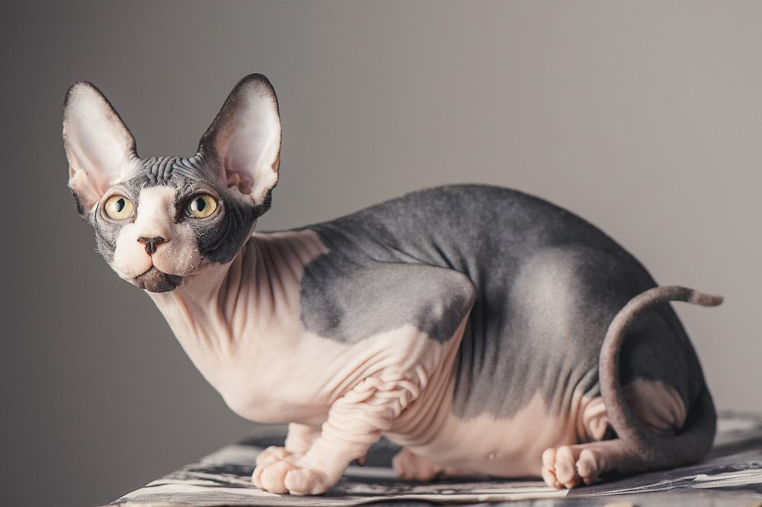
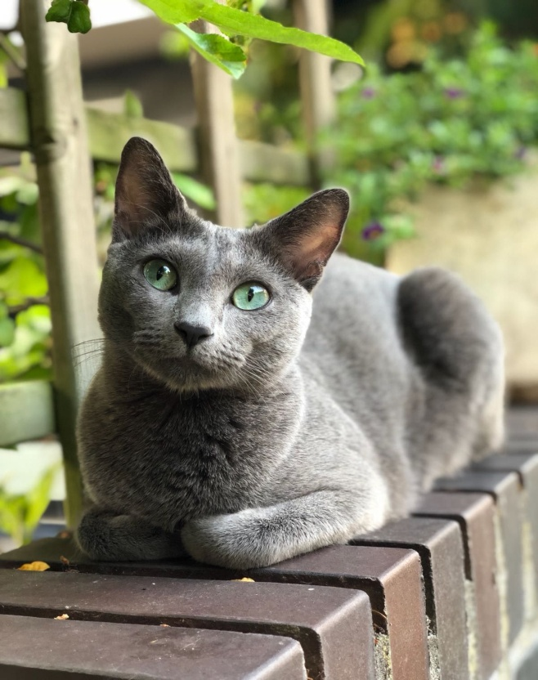
Породы домашних кошек
Сфинкс Русская голубая кошка

Slide 10
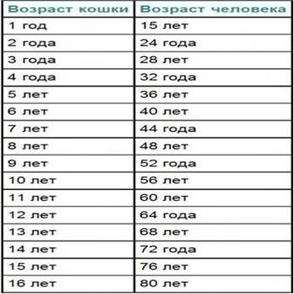
таблица соответствия возраста кошки возрасту человека
.

Slide 11
.

Slide 12
Рекомендации по содержанию кошек и уход за ними
.

Slide 13
Полноценное питание
Организм кошки настроен на усвоение мышек, птичек, мелких рыбок и прочей живности, поэтому для её пищеварения является настоящим стрессом употребление продуктов копченых, жареных, консервированных, а также продуктов содержащих сахар, соль, приправы, лук и чеснок. Кормить кошку едой с нашего стола нельзя.

Slide 14
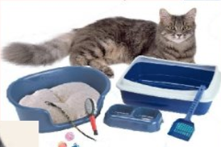
Кошачий туалет. Расположить туалет следует так, чтобы он был доступен кошке круглосуточно, и в таком месте, где ей никто не помешает.

Slide 15
Любимая когтеточка Маси
Место, где можно будет безнаказанно точить коготки. Кошка регулирует длину своих коготков стачивая их о подходящую, на её взгляд, поверхность или соскребая отмершие кончики зубами. Чтобы маленькая хищница не облюбовала для этих целей мебель, обои или ковер, ей необходима когтеточка. Более быстрому пониманию способствует похвала, а также наказание за посягательства на мебель, например, шлепок сложенной газетой сопровождаемый словом «Нельзя!».Подстригать или подпиливать кошке когти без крайней необходимости не нужно.

Slide 16
Купание
Купание. Мало кошек любящих купаться и благо, что купание необходимо всего в нескольких случаях: кошка очень сильно испачкалась, готовимся к выставке и очень сильно линяем. Однако, профессиональные грумеры рекомендуют купать кошку раз в полтора месяца. Смотрите по своей кошке, ведь они все очень индивидуальны.

Slide 17
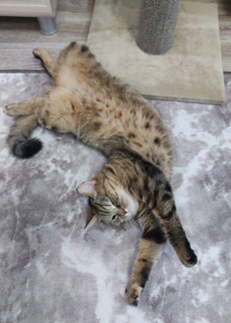
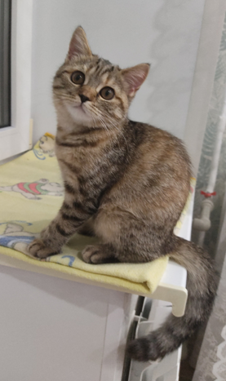
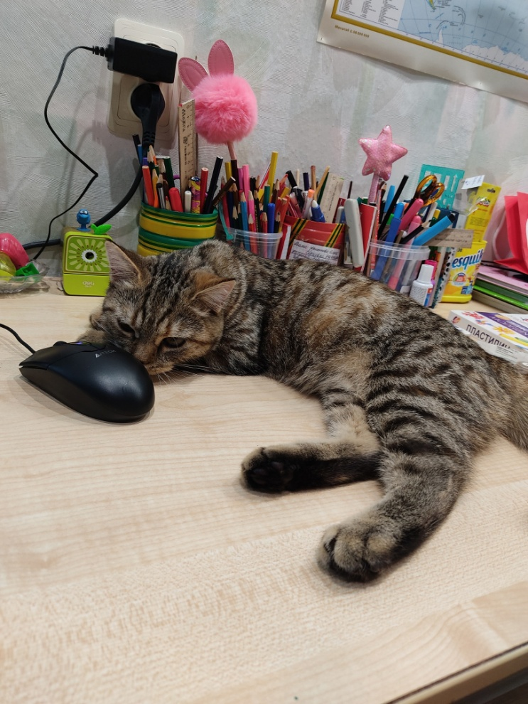
Место для кошки
Мася возле когтеточки, на подоконнике, на столе

Slide 18
Ежегодные прививки. Делать прививки нужно обязательно. Даже если Ваша любимица домоседка, и никогда не выходит на улицу, Вы можете принести вирус вместе с обувью, и она заболеет.
Регулярный, раз в месяц или в два, осмотр зубов, ушей и глаз. Ротовая полость должна быть чистой, розового цвета, без воспалений и язвочек. Профилактикой отложения зубного камня и воспаления десен будет употребление твердой пищи. Для улучшения и развития правильного прикуса полезно давать питомцу жесткое мясо. За ушками кошка ухаживает сама и хозяину остается только иногда контролировать их состояние. Внутренняя поверхность уха должна быть розовая и чистая. Незначительные скопления серы можно убрать ватной палочкой смоченной в вазелиновом, оливковом масле или любом гигиеническом креме. При большом скоплении серы, налете или гнойных выделениях необходимо показаться ветеринару.
Глаза у кошки должны быть чистыми, без видимого «третьего» века (складочка во внутреннем уголке глаза), без выделений и скоплений слизи в уголках. Протирают глаза легким движением, кусочком чистой ваты, можно нестерильной, смоченной в теплой кипяченой воде или в чае, или в 2% растворе борной кислоты.
Вычесывание. (Касается только шерстяных пород) Наверное, этот пункт самый важный в списке кошачьих хлопот. Регулярно расчесывая шерсть любимца, Вы стимулируете рост новой шерсти, массируете кожный покров, удаляете отмершие шерстинки, улучшаете состояние шерсти, ну и количество шерсти на мебели также значительно уменьшается.

Slide 19
Игрушки
Кошкам нужна активность, нужны подвижные игры. Ежедневные физические упражнения поддерживают здоровую физическую и психическую форму питомца.

Slide 20
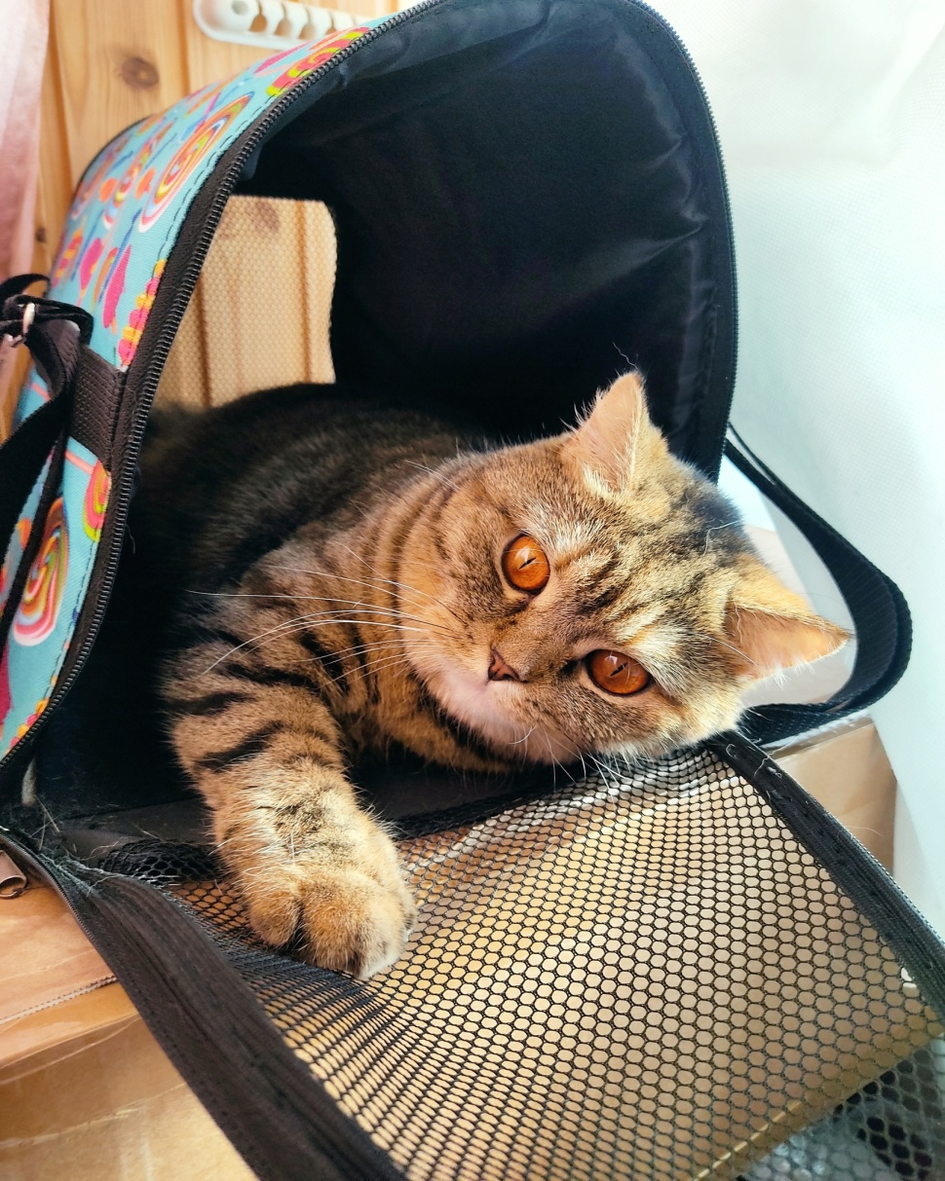
Переноска для кошки
.

Slide 21
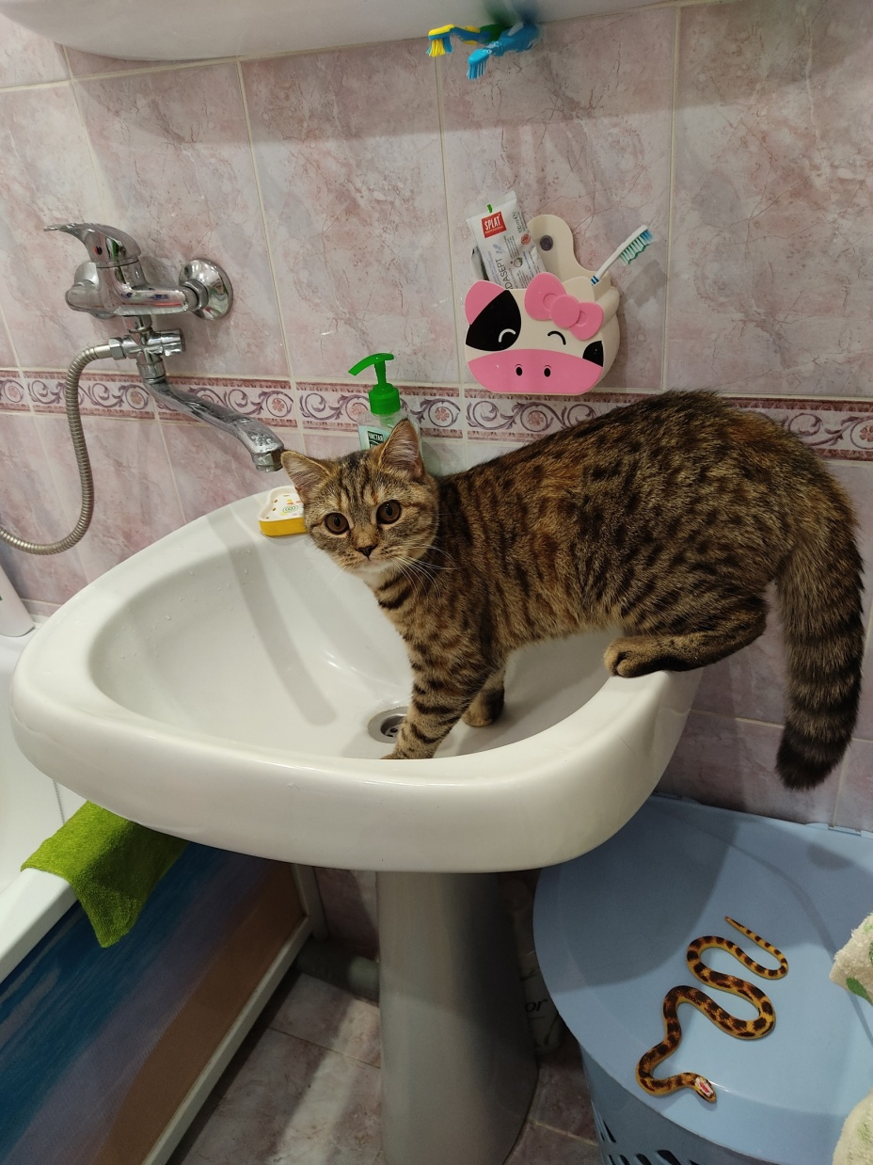
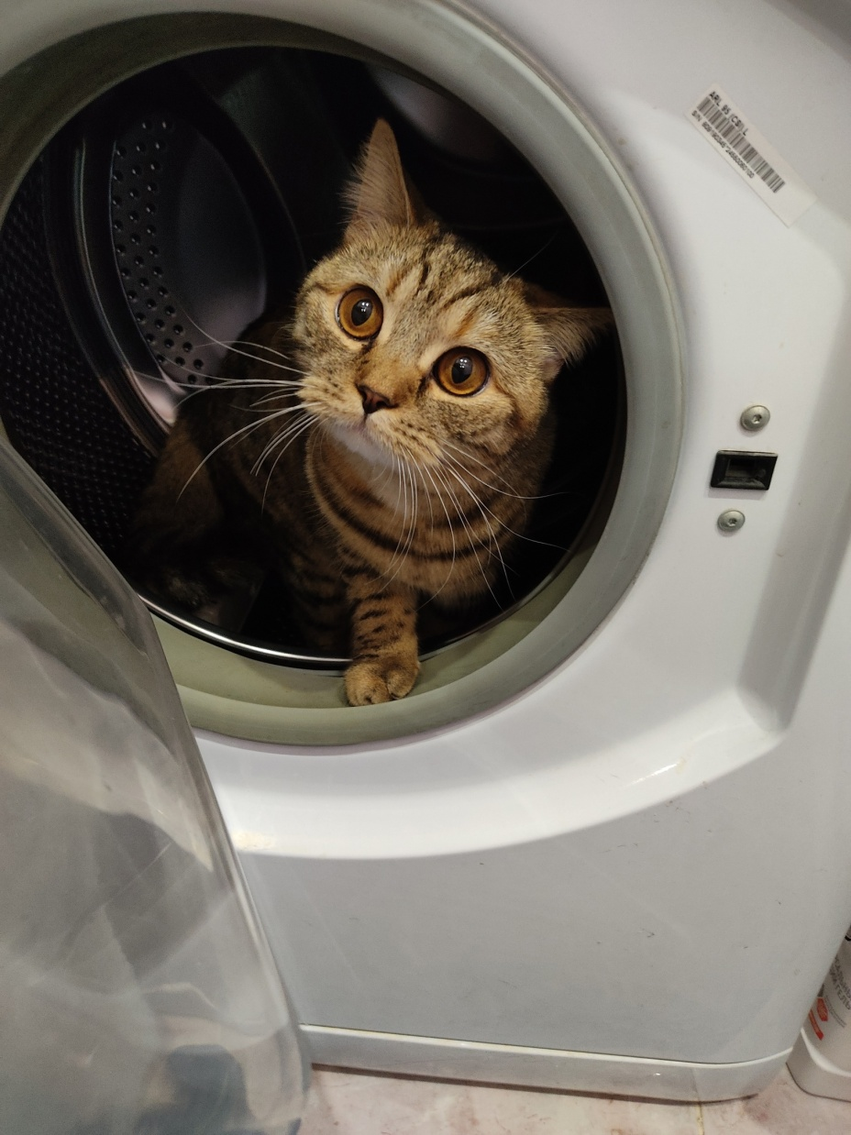
Любознательная Мася
.

Slide 22
Место для сна. Кошка спит от 14 до 18 часов в сутки. Она спит вместе с хозяином, спит после еды, спит, пока Вас нет дома и это для нее естественно. А вот регулярное недосыпание может обернуться проблемами со здоровьем и, в частности, неврозами. Обычно кошка отдыхает там, где ей заблагорассудится, игнорируя приготовленное заботливым хозяином ложе. Не смотря на это, лучше чтоб у кошки все-таки было место для сна, хотя бы на случай болезни. Для обустройства постельки используют обожаемые всеми кошками коробки, ящички, корзины. Готовый лежак, домик или спальный мешок можно приобрести практически в любом зоомагазине. Большинство кошек обожает спать или просто сидеть на подоконниках.

Slide 23
Спасибо за внимание

